Slide 1

아름다운코딩 with 프로세싱.py
Administration in Python

Slide 2
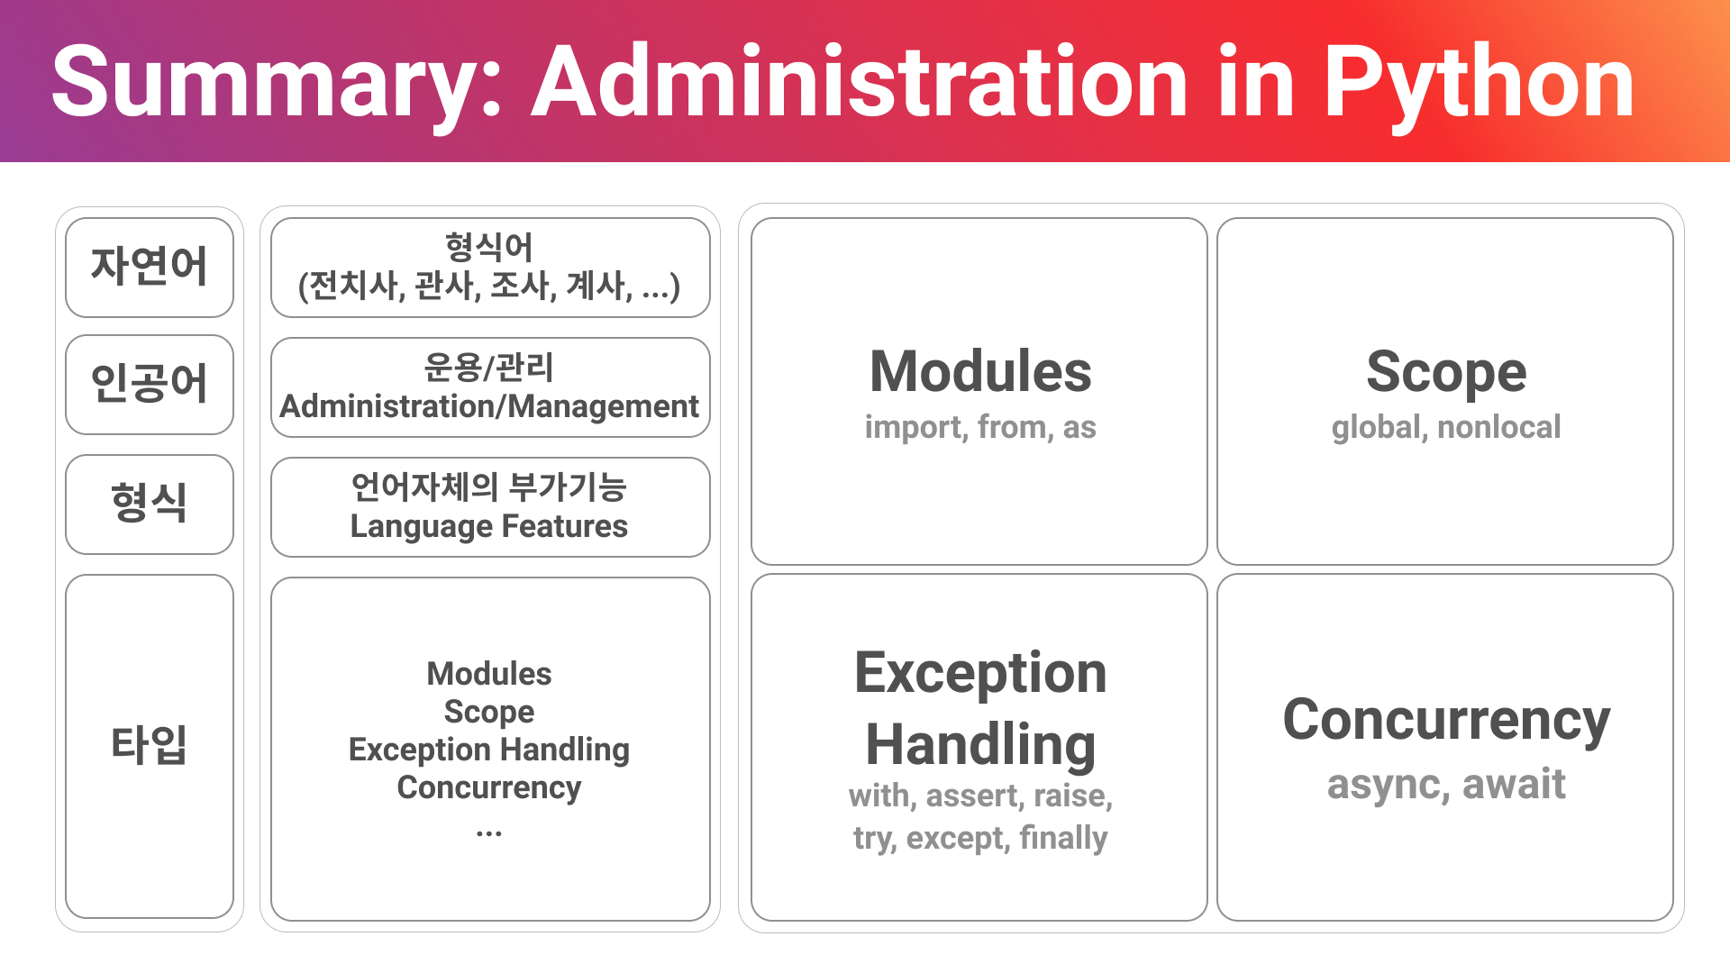

Slide 3
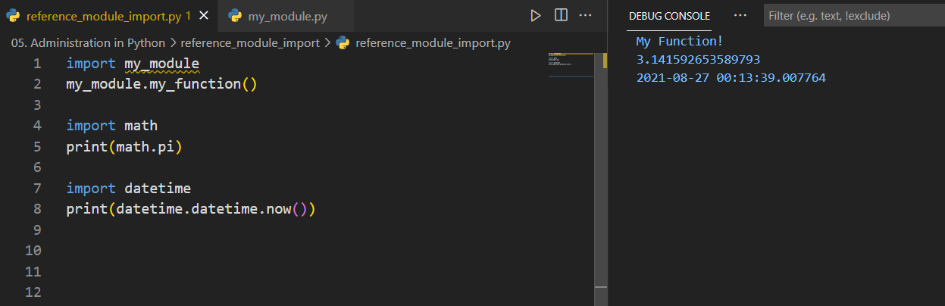
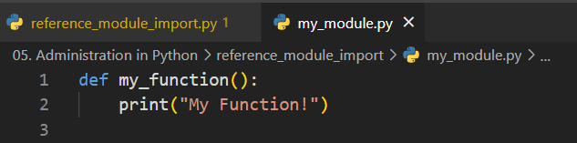
Reference: Module import
import는 다른 파일에 존재하는 파이썬 코드를 모듈로써 불러와서 현재 파일에서 사용할 수 있게 합니다.
참고문헌: https://processing.org/reference/circle_.html

Slide 4
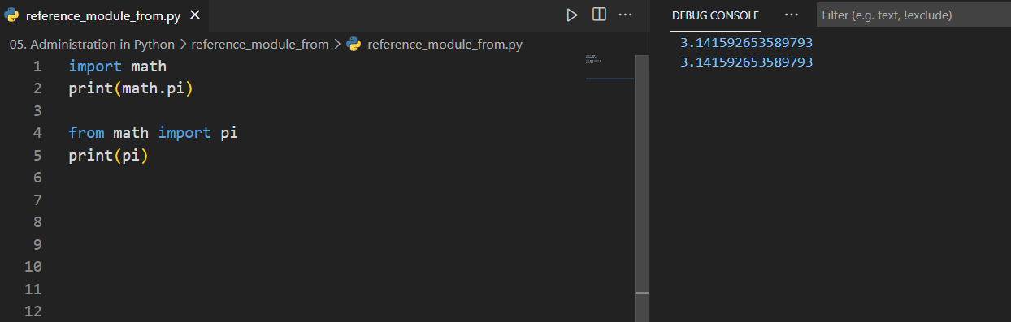
Reference: Module from
from은 import를 사용할 때 특정 요소만 직접적으로 불러올 수 있게 합니다.
참고문헌: https://processing.org/reference/circle_.html

Slide 5
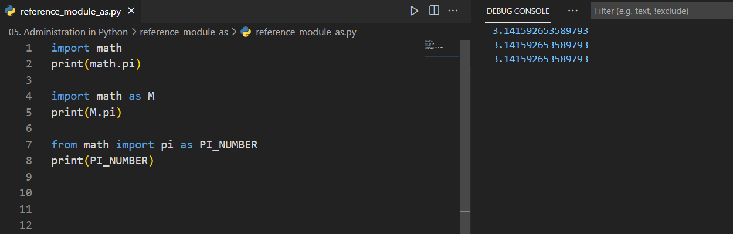
Reference: Module as
as는 import하는 모듈 또는 요소들의 가명/별명/별칭(alias)를 지정합니다.
참고문헌: https://processing.org/reference/circle_.html

Slide 6
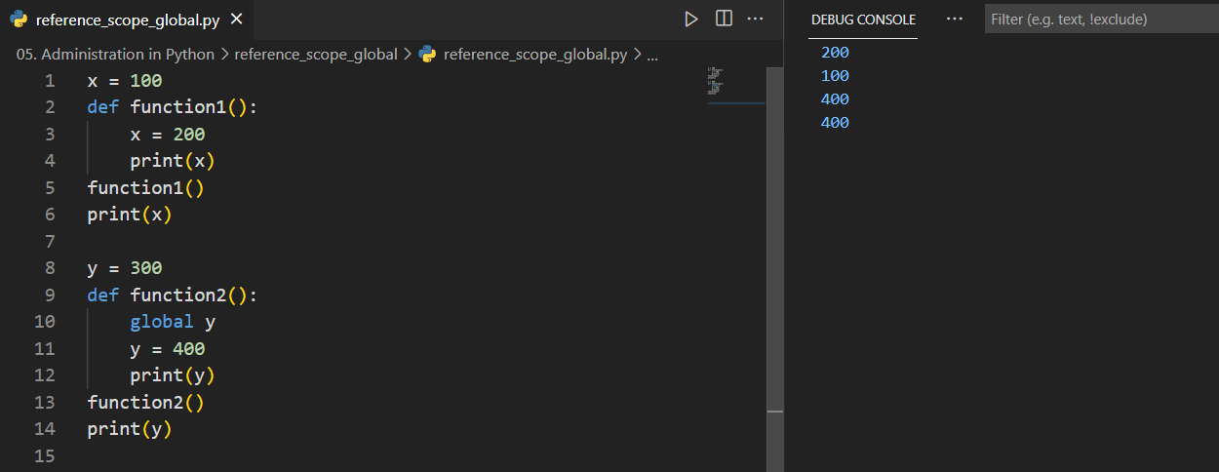
Reference: Scope global
global은 함수의 지역변수(local variable)를 전역변수(global variable)로 만들어줍니다.
참고문헌: https://processing.org/reference/circle_.html

